Slide 1
ANÁLISIS DE VARIANZA de una Vía

Slide 2

Diseño completamente aleatorizado
En el tema pasado se estudió la prueba de hipótesis para diferencia de medias. Para ese caso se elaboraba una prueba t. Sin embargo, cuando se trata de más de dos medias el procedimiento no se puede realizar con esta distribución por medio de sucesivas pruebas t debido a que conforme aumente el número de éstas la significancia decrecerá.

Slide 3
Diseño completamente aleatorizado
Por ejemplo: si se desean comparar 3 medias se realizarían 3 pruebas t. Si para cada una de ellas se fija α = 0.05, entonces la probabilidad de no rechazar una hipótesis de no diferencia sería de (0.95) (0.95) (0.95) = 0.8574.
Medias a comparar | Número de pruebas t | Probabilidad de no rechazar H₀ cuando α = 0.05 | Probabilidad de cometer un error tipo I
4 | ₄C₂ = 6 | 0.7351 | 0.2649
5 | ₅C₂ = 10 | 0.5987 | 0.4013
6 | ₆C₂ = 15 | 0.4633 | 0.5367
7 | ₇C₂ = 21 | 0.3406 | 0.6594

Slide 4
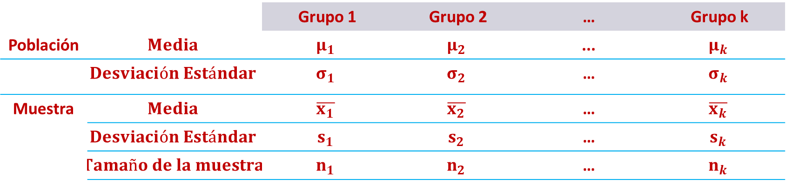
Análisis de Varianza
El análisis de varianza se utiliza cuando se desea diferenciar entres tres o más medias independientes
 |  | Grupo 1 | Grupo 2 | … | Grupo k
Población | $$Media$$ | $$μ_{1}$$ | $$μ_{2}$$ | ... | $$μ_{k}$$
 | $$Desviación Estándar$$ | $$σ_{1}$$ | $$σ_{2}$$ | … | $$σ_{k}$$
Muestra | $$Media$$ | $$\overline{x_{1}}$$ | $$\overline{x_{2}}$$ | … | $$\overline{x_{k}}$$
 | $$Desviación Estándar$$ | $$s_{1}$$ | $$s_{2}$$ | … | $$s_{k}$$
 | $$Tamaño de la muestra$$ | $$n_{1}$$ | $$n_{2}$$ | … | $$n_{k}$$

Slide 5
Problema
Un estudio sobre los efectos de la exposición al monóxido de carbono en pacientes con arterioesclerosis, se llevó en tres diferentes centros médicos en EUA –Johns Hopkins University School of Medicine, Rancho Los Amigos Medical center y St. Louis University School of Medicine.
Si los pacientes de un centro medico empiezan con medidas de volumen espiratorio forzado de 1 segundo (insuficiencia respiratoria) mayores o menores, lo resultados se pueden ver afectados.
Como los valores de las medias de los tres centros son diferentes, entonces se desea comprobar si hay diferencia entre ellos.

Slide 6
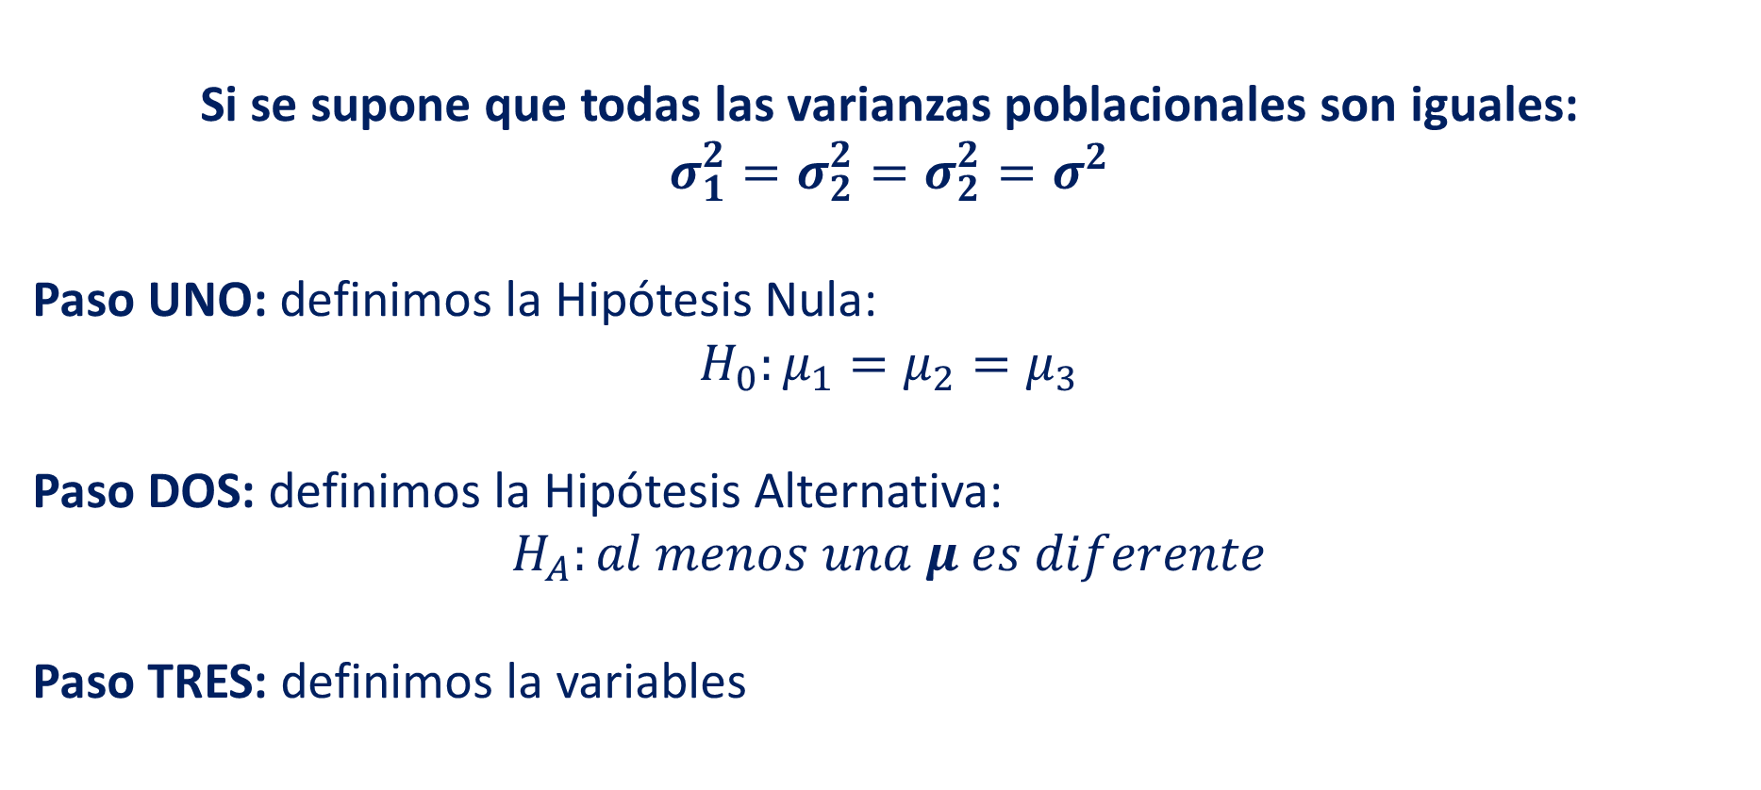
Análisis de Varianza
Si se supone que todas las varianzas poblacionales son iguales:
$$σ_{1}^{2}=σ_{2}^{2}=σ_{2}^{2}=σ^{2}$$
Paso UNO: definimos la Hipótesis Nula:
$H_{0}:μ_{1}=μ_{2}=μ_{3}$
Paso DOS: definimos la Hipótesis Alternativa:
$$H_{A}:al menos una μ es diferente$$
Paso TRES: definimos la variables

Slide 7
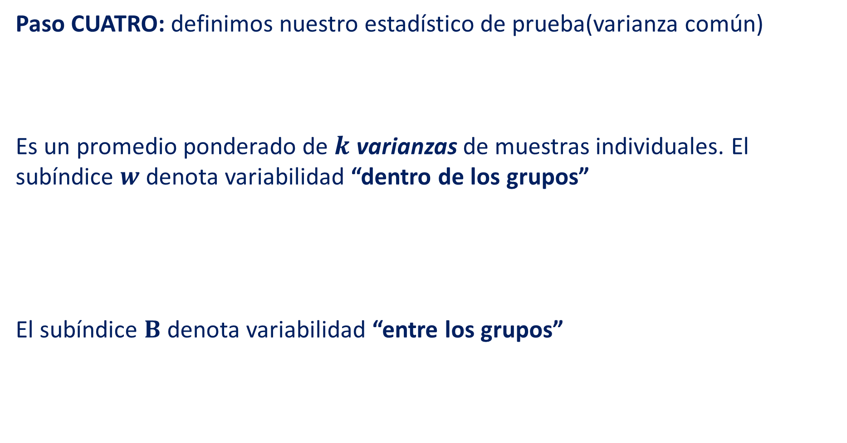
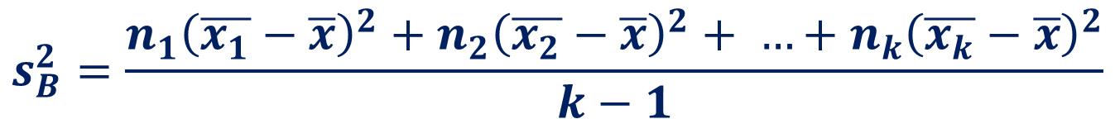
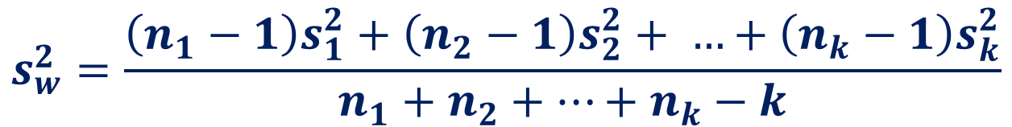
Análisis de Varianza
Paso CUATRO: definimos nuestro estadístico de prueba(varianza común)
Es un promedio ponderado de $k$ varianzas de muestras individuales. El subíndice $w$ denota variabilidad “dentro de los grupos”
El subíndice $B$ denota variabilidad “entre los grupos”
$$s_{w}^{2}=\frac{\left(n_{1}−1\right)s_{1}^{2}+\left(n_{2}−1\right)s_{2}^{2}+ …+\left(n_{k}−1\right)s_{k}^{2}}{n_{1}+n_{2}+…+n_{k}−k}$$
$$s_{B}^{2}=\frac{n_{1}{\left(\overline{x_{1}}−\overline{x}\right)}^{2}+n_{2}{\left(\overline{x_{2}}−\overline{x}\right)}^{2}+ …+n_{k}{\left(\overline{x_{k}}−\overline{x}\right)}^{2}}{k−1}$$

Slide 8



Análisis de Varianza
Paso CUATRO: definimos nuestro estadístico de prueba
Con esto finalmente podemos calcular el valor de F:
$$F=\frac{s_{B}^{2}}{s_{w}^{2}}$$
$${\overline{x}}_{GranMedia}=\frac{n_{1}\overline{x_{1}}+n_{2}\overline{x_{2}}+ …+n_{k}\overline{x_{k}}}{n_{1}+n_{2}+…+n_{k}}$$
$$n=n_{1}+n_{2}+…+n_{k}$$

Slide 9
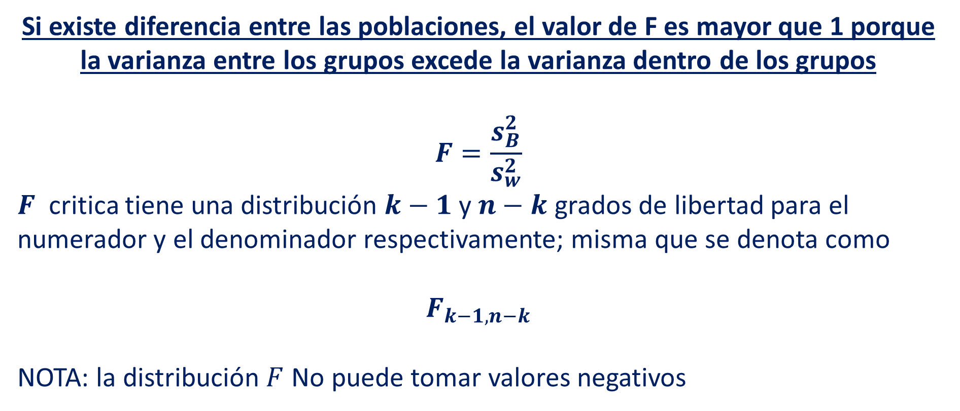
Análisis de Varianza
Si existe diferencia entre las poblaciones, el valor de F es mayor que 1 porque la varianza entre los grupos excede la varianza dentro de los grupos
$$F=\frac{s_{B}^{2}}{s_{w}^{2}}$$
$F$ critica tiene una distribución $k−1$y $n−k$ grados de libertad para el numerador y el denominador respectivamente; misma que se denota como
$$F_{k−1,n−k}$$
NOTA: la distribución $F$ No puede tomar valores negativos

Slide 10
Análisis de Varianza
Paso CINCO: Calcular el estadístico del paso 4
Paso SEIS: Definir los valores críticos de F
Paso SIETE: revisar donde está F
PASO OCHO: Concluir

Slide 11
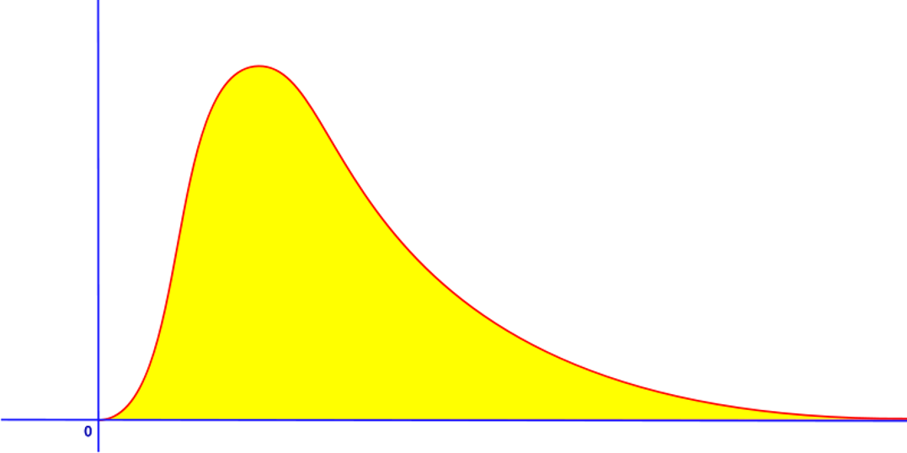
Para tomar una decisión es necesario comparar F calculado contra el valor crítico de F que puede obtenerse de la tabla F con:
k - 1 y N - k grados de libertad en el numerador y denominador respectivamente.
Región de no rechazo

Slide 12
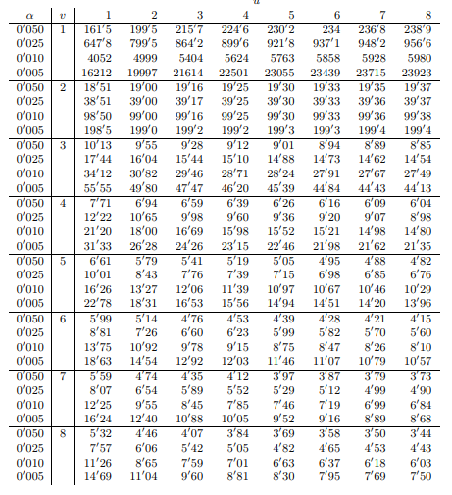

Slide 13
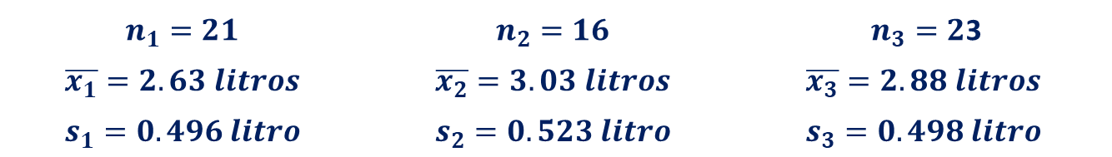
Un estudio sobre los efectos de la exposición al monóxido de carbono en pacientes con arterioesclerosis, se llevó en tres diferentes centros médicos en EUA –Johns Hopkins University School of Medicine, Rancho Los Amigos Medical center y St. Louis University School of Medicine.
Si los pacientes de un centro medico empiezan con medidas de volumen espiratorio forzado de 1 segundo (insuficiencia respiratoria) mayores o menores, lo resultados se pueden ver afectados.
Como los valores de las medias de los tres centros son diferentes, entonces se desea comprobar si hay diferencia entre ellos. Se recopilaron los siguientes datos:
$$n_{1}=21$$ | $$n_{2}=16$$ | $n_{3}=2$3
$$\overline{x_{1}}=2.63 litros$$ | $$\overline{x_{2}}=3.03 litros$$ | $$\overline{x_{3}}=2.88 litros$$
$$s_{1}=0.496 litro$$ | $$s_{2}=0.523 litro$$ | $$s_{3}=0.498 litro$$

Slide 14
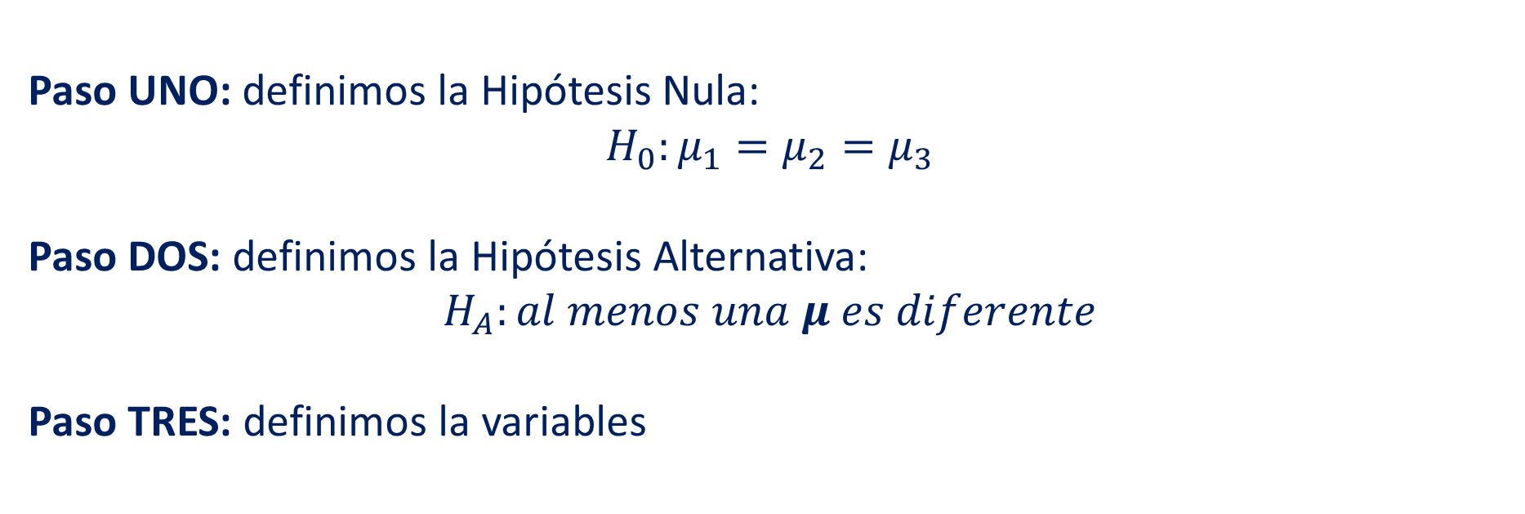
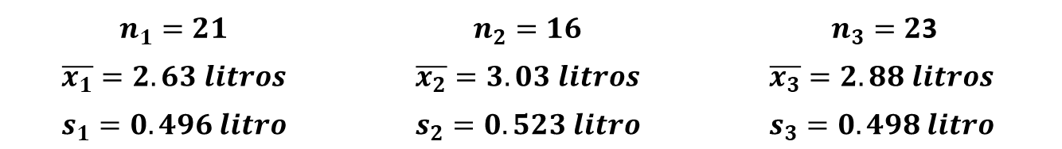
Análisis de Varianza
Paso UNO: definimos la Hipótesis Nula:
$H_{0}:μ_{1}=μ_{2}=μ_{3}$
Paso DOS: definimos la Hipótesis Alternativa:
$$H_{A}:al menos una μ es diferente$$
Paso TRES: definimos la variables
$$n_{1}=21$$ | $$n_{2}=16$$ | $n_{3}=2$3
$$\overline{x_{1}}=2.63 litros$$ | $$\overline{x_{2}}=3.03 litros$$ | $$\overline{x_{3}}=2.88 litros$$
$$s_{1}=0.496 litro$$ | $$s_{2}=0.523 litro$$ | $$s_{3}=0.498 litro$$

Slide 15
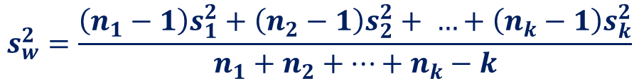


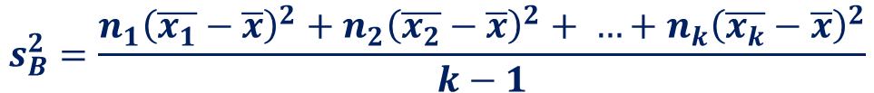
Análisis de Varianza
Paso CUATRO: definimos nuestro estadístico de prueba(varianza común)
Variabilidad “dentro de los grupos”
Variabilidad “entre los grupos”
$${\overline{x}}_{GranMedia}=\frac{n_{1}\overline{x_{1}}+n_{2}\overline{x_{2}}+ …+n_{k}\overline{x_{k}}}{n_{1}+n_{2}+…+n_{k}}$$
$$s_{w}^{2}=\frac{\left(n_{1}−1\right)s_{1}^{2}+\left(n_{2}−1\right)s_{2}^{2}+ …+\left(n_{k}−1\right)s_{k}^{2}}{n_{1}+n_{2}+…+n_{k}−k}$$
$$F=\frac{s_{B}^{2}}{s_{w}^{2}}$$
$$s_{B}^{2}=\frac{n_{1}{\left(\overline{x_{1}}−\overline{x}\right)}^{2}+n_{2}{\left(\overline{x_{2}}−\overline{x}\right)}^{2}+ …+n_{k}{\left(\overline{x_{k}}−\overline{x}\right)}^{2}}{k−1}$$

Slide 16
Análisis de Varianza
Paso CINCO: Calcular
Variabilidad “dentro de los grupos”
Variabilidad “entre los grupos”
$$s_{w}^{2}=\frac{\left(21−1\right){\left(0.496\right)}^{2}+\left(16−1\right){\left(0.523\right)}^{2}+\left(23−1\right){\left(0.498\right)}^{2}}{21+16+23−3}=0.254$$
$$s_{B}^{2}=\frac{21{\left(2.63−2.83\right)}^{2}+16{\left(3.03−2.83\right)}^{2}+23{\left(2.88−2.83\right)}^{2}}{3−1}=0.769$$

Slide 17

Análisis de Varianza
Paso CINCO: calcular
Con esto finalmente podemos calcular el valor de F:
$$F=\frac{0.769}{0.254}=3.028$$
$${\overline{x}}_{GranMedia}=\frac{21\left(2.63\right)+16\left(3.03\right)+23(2.88)}{21+16+23}=2.83 litros$$

Slide 18
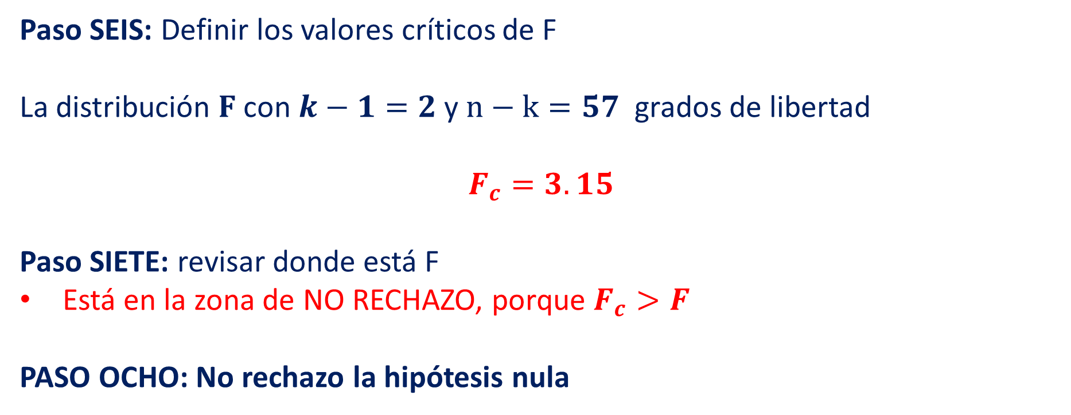
Análisis de Varianza
Paso SEIS: Definir los valores críticos de F
La distribución $F$ con $k−1=2$y $n−k=57$ grados de libertad
$$F_{c}=3.15$$
Paso SIETE: revisar donde está F
Está en la zona de NO RECHAZO, porque $F_{c}>F$
PASO OCHO: No rechazo la hipótesis nula

Slide 19
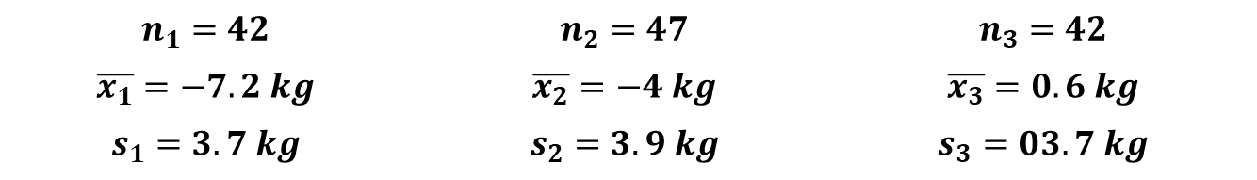
Ejemplo de Análisis de Varianza
Se realizó un estudio que observaba tres grupos de hombres con sobrepeso por un periodo de un año.
El primer grupo redujo su ingesta de calorías a través de un régimen dietético sin realizar ejercicio.
El segundo grupo practicó ejercicio con regularidad pero no modificó sus hábitos alimenticios.
El tercer grupo no cambió su dieta, ni su nivel de actividad física.
Si se supone que las varianzas poblacionales son iguales y se tienen los siguientes datos:
$$n_{1}=42$$ | $$n_{2}=47$$ | $$n_{3}=42$$
$$\overline{x_{1}}=−7.2 kg$$ | $$\overline{x_{2}}=−4 kg$$ | $$\overline{x_{3}}=0.6 kg$$
$$s_{1}=3.7 kg$$ | $$s_{2}=3.9 kg$$ | $$s_{3}=03.7 kg$$

Slide 20
Ejemplo de Análisis de Varianza
Datos que fueron obtenidos durante un año.
¿Es posible definir que hay diferencias evidentes en el peso promedio de los grupos?

Slide 21
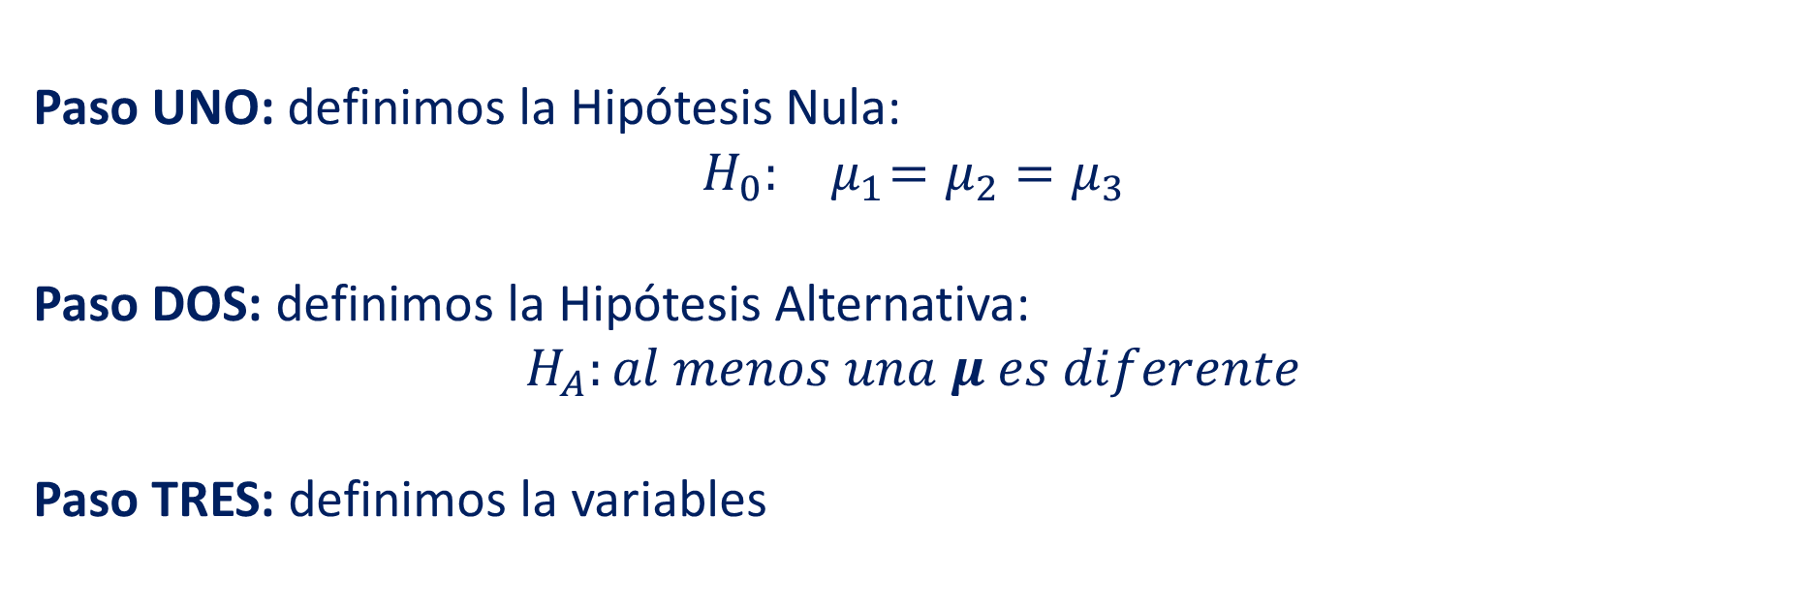
Análisis de Varianza
Paso UNO: definimos la Hipótesis Nula:
$H_{0}:{ μ}_{1}=μ_{2}=μ_{3}$
Paso DOS: definimos la Hipótesis Alternativa:
$$H_{A}:al menos una μ es diferente$$
Paso TRES: definimos la variables
$$n_{1}=42$$ | $$n_{2}=47$$ | $$n_{3}=42$$
$$\overline{x_{1}}=−7.2 kg$$ | $$\overline{x_{2}}=−4 kg$$ | $$\overline{x_{3}}=0.6 kg$$
$$s_{1}=3.7 kg$$ | $$s_{2}=3.9 kg$$ | $$s_{3}=03.7 kg$$

Slide 22
Análisis de Varianza
Paso CUATRO: definimos nuestro estadístico de prueba(varianza común)
Variabilidad “dentro de los grupos”
Variabilidad “entre los grupos”
$${\overline{x}}_{GranMedia}=\frac{n_{1}\overline{x_{1}}+n_{2}\overline{x_{2}}+ …+n_{k}\overline{x_{k}}}{n_{1}+n_{2}+…+n_{k}}$$
$$s_{w}^{2}=\frac{\left(n_{1}−1\right)s_{1}^{2}+\left(n_{2}−1\right)s_{2}^{2}+ …+\left(n_{k}−1\right)s_{k}^{2}}{n_{1}+n_{2}+…+n_{k}−k}$$
$$F=\frac{s_{B}^{2}}{s_{w}^{2}}$$
$$s_{B}^{2}=\frac{n_{1}{\left(\overline{x_{1}}−\overline{x}\right)}^{2}+n_{2}{\left(\overline{x_{2}}−\overline{x}\right)}^{2}+ …+n_{k}{\left(\overline{x_{k}}−\overline{x}\right)}^{2}}{k−1}$$

Slide 23

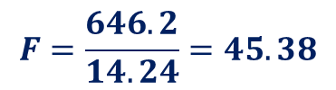


Análisis de Varianza
Paso CINCO: Calcular
$$s_{w}^{2}=14.24$$
$${\overline{x}}_{GranMedia}=−3.55$$
$$s_{B}^{2}=646.2 kg$$
$$F=\frac{646.2}{14.24}=45.38$$

Slide 24
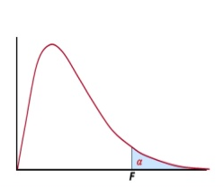
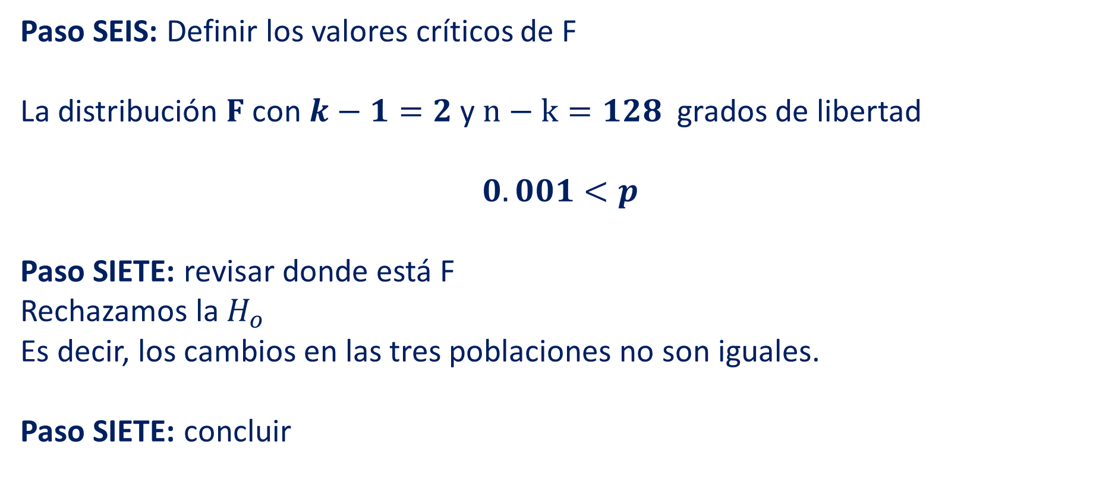
Análisis de Varianza
Paso SEIS: Definir los valores críticos de F
La distribución $F$ con $k−1=2$y $n−k=128$ grados de libertad
$$0.001<p$$
Paso SIETE: revisar donde está F
Rechazamos la $H_{o}$
Es decir, los cambios en las tres poblaciones no son iguales.
Paso SIETE: concluir

Slide 25
FIN

Slide 26

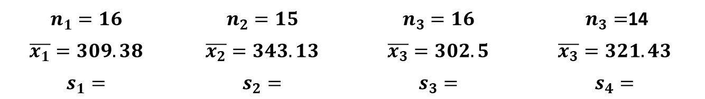
Ejemplo de Análisis de Varianza
Se desea investigar si el calcio que se consume diariamente en la dieta como tratamiento no farmacológico de la presión sanguínea elevada puede influir benéficamente la función endotelial en la hipertensión secundaria mineralo-corticoide-NaCl (Mäkynen et al., 1995). Se cuenta con los siguientes datos:
$$n_{1}=16$$ | $$n_{2}=15$$ | $$n_{3}=16$$ | $n_{3}=$14
$$\overline{x_{1}}=309.38$$ | $$\overline{x_{2}}=343.13$$ | $$\overline{x_{3}}=302.5$$ | $$\overline{x_{3}}=321.43$$
$$s_{1}=$$ | $$s_{2}=$$ | $$s_{3}=$$ | $$s_{4}=$$

Slide 27
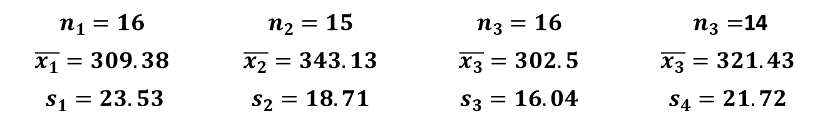
Análisis de Varianza
Paso UNO: definimos la Hipótesis Nula:
$H_{0}:{ μ}_{1}=μ_{2}=μ_{3}$
Paso DOS: definimos la Hipótesis Alternativa:
$$H_{A}:al menos una μ es diferente$$
Paso TRES: definimos la variables
$$n_{1}=16$$ | $$n_{2}=15$$ | $$n_{3}=16$$ | $n_{3}=$14
$$\overline{x_{1}}=309.38$$ | $$\overline{x_{2}}=343.13$$ | $$\overline{x_{3}}=302.5$$ | $$\overline{x_{3}}=321.43$$
$s_{1}=23.53$ | $$s_{2}=18.71$$ | $$s_{3}=16.04$$ | $$s_{4}=21.72$$

Slide 28
Análisis de Varianza
Paso CUATRO: definimos nuestro estadístico de prueba(varianza común)
Variabilidad “dentro de los grupos”
Variabilidad “entre los grupos”
$${\overline{x}}_{GranMedia}=\frac{n_{1}\overline{x_{1}}+n_{2}\overline{x_{2}}+ …+n_{k}\overline{x_{k}}}{n_{1}+n_{2}+…+n_{k}}$$
$$s_{w}^{2}=\frac{\left(n_{1}−1\right)s_{1}^{2}+\left(n_{2}−1\right)s_{2}^{2}+ …+\left(n_{k}−1\right)s_{k}^{2}}{n_{1}+n_{2}+…+n_{k}−k}$$
$$F=\frac{s_{B}^{2}}{s_{w}^{2}}$$
$$s_{B}^{2}=\frac{n_{1}{\left(\overline{x_{1}}−\overline{x}\right)}^{2}+n_{2}{\left(\overline{x_{2}}−\overline{x}\right)}^{2}+ …+n_{k}{\left(\overline{x_{k}}−\overline{x}\right)}^{2}}{k−1}$$

Slide 29

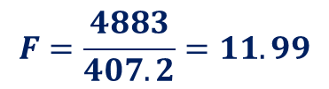


Análisis de Varianza
Paso CINCO: Calcular
$$s_{w}^{2}=407.2$$
$${\overline{x}}_{GranMedia}=318.64$$
$$s_{B}^{2}=4883$$
$$F=\frac{4883}{407.2}=11.99$$

Slide 30
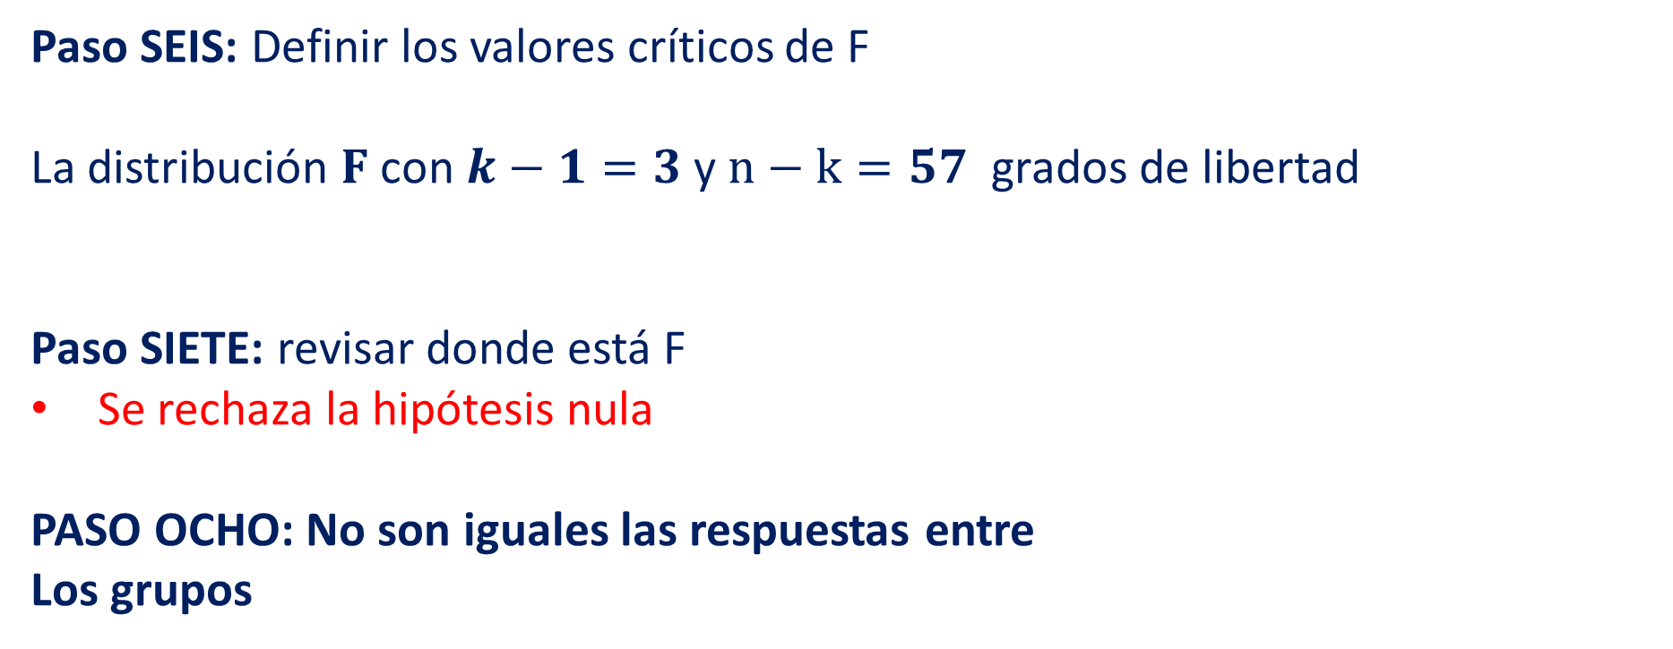
Análisis de Varianza
Paso SEIS: Definir los valores críticos de F
La distribución $F$ con $k−1=3$y $n−k=57$ grados de libertad
Paso SIETE: revisar donde está F
Se rechaza la hipótesis nula
PASO OCHO: No son iguales las respuestas entre
Los grupos

